Slide 1
الدراسة الاستراتيجية لتحسين كفائة النقل والخدمات اللوجستية لدفع الصادرات التونسية
(بصدد الانجاز)
الاجتماع الخامس عشر للجنة النقل
الرباط 27-28 يناير2014
قسم التكامل الاقليمي
شعبة التنمية الاقتصادية والعولمة

Slide 2
الخلفية
أظهرت تجارب العقود الأربع الأخيرة أن الدول التي اندمجت في الاقتصاد العالمي حققت أعلى مستويات النمو من خلال:
تحسين استخدام الموارد وتقليص الهدر،
تكثيف المنافسة،
تطوير مستويات الإنتاجية،
استيعاب اللتكنولوجيات الجديدة،
وتنويع التصاميم والسلع...
وادخال ديناميكية انتاج ترتبط مباشرة بسلاسل القيمة الدولية

Slide 3
الخلفية
تتميز بعض الدول بمستويات عالية في ادارة منظومة لوجستيات التجارة نتيجة للعديد من العوامل:
كفائة البنى التحتية والمعدات وتكنولوجيا المعلومات والاتصالات،
ملائمة الإطار المؤسسي،
سهولة إجراءات الامتثال التنظيمي،
تطور آليات التعامل مع تدفق المعلومات،
كفائة حركة انتقال السلع...

Slide 4
أهداف الدراسة
أين يتموقع أداء تونس في لوجستيات التجارة؟ وما هي الإصلاحات التي ينبغي تنفيذها لتحسين كفاءة الخدمات اللوجستية ومساهمتها في تعزيز الصادرات والنمو الاقتصادي؟
مدى تلائم السياسات الاقتصادية (الكلية والقطاعية) في تونس مع متطلبات تدعيم الصادرات؟ أي القطاعات التي تستدعي تطويرا في كفائة النقل واللوجستيات؟
بالاضافة لدفع الصادرات وتحقيق نسب نمو عالية، كيف يمكن لتونس أن تطور منظومة لوجستية لتجارة العبور كفيلة بتنويع مصادر الدخل؟
ان أي برنامج يهدف الى دفع الصادرات التونسية وبالتالي تطوير الاستثمارات وتقليص البطالة يجب أن يشمل قياس ليس فقط العقبات المادية، مثل سوء حالة الطرق وازدحام الموانئ، ولكن العقبات الغير مادية كالبيروقراطية والسياسات الاقتصادية المختلفة والتي قد تكون في العديد من الحالات تعسفية وغير فعالة.

Slide 5
أهداف الدراسة
بالتزامن مع التحولات الاقتصادية والاجتماعية التي شهدتها تونس خلال السنوات الماضية وتحديات المرحلة المقبلة، فقد أصبح من الضروري إجراء تقييم مفصل لأداء الصادرات التونسية والدور الذي يجب أن يلعبه النقل ولوجستيات التجارة في أية استراتيجية تنموية قادمة تلعب فيها التجارة والصادرات دورا محوريا.
وتهدف هذه الدراسة الى تقييم الوضع الحالي للوجستيات التجارة، قياس مستوى الكفائة المطلوبة لدفع الصادرات والسياسات و الاستثمارات المطلوبة لتحقيق هذه الكفائة، والدور الذي يمكن أن تلعبه المناطق اللوجستية في التنمية الاقتصادية على المدى الطويل في تطوير تجارة العبور والربط بسلاسل القيمة العالمية

Slide 6
تطور مؤشر كفائة اللوجستيات في تونس خلال الفترة 2007-2014

Slide 7
تطور ترتيب تونس في مؤشر كفائة اللوجيستيات خلال الفترة 2007-2014

Slide 8
تطور قيمة وهيكل الواردات والصادرات (شركات محلية وشركات مصدرة كليا) خلال الفترة 2010-2012

Slide 9
تطور قيمة وهيكل الواردات والصادرات حسب النظام (شركات محلية وشركات مصدرة كليا) خلال الفترة 2010-2012 من دون السلع الغذائية والنفط والفسفاط ومشتقاتهم.

Slide 10
متوسط محتوى الصادرات من الواردات خلال الفترة 2007-2012 حسب القطاع

Slide 11
متوسط القيمة المضافة المحلية المصدرة من مجموع القيمة المضافة المنتجة خلال الفترة 2007-2012 حسب (قاعدة بيانات تجارة القيم المضافة، ممم)

Slide 12
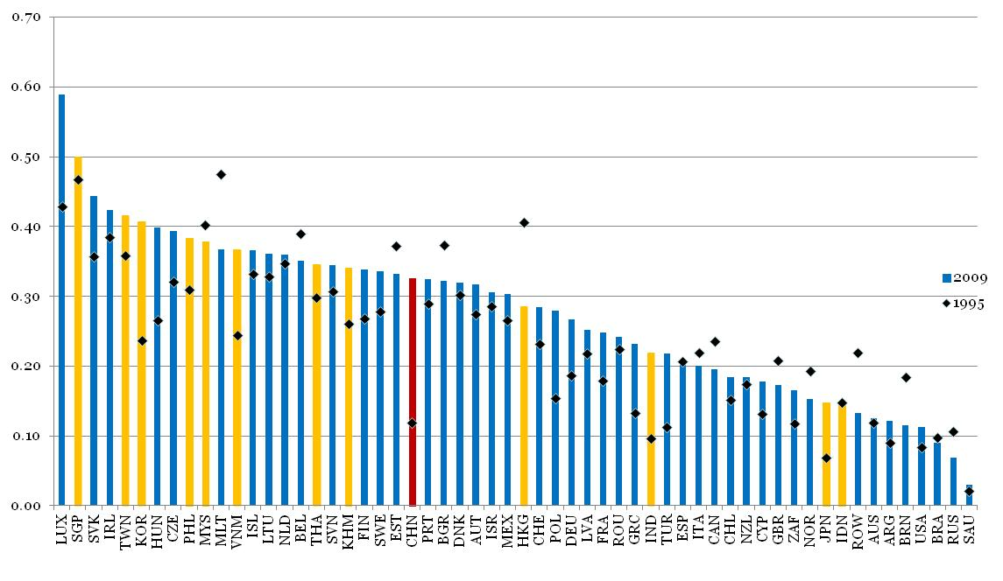
مقارنات دولية: تطور القيمة المضافة المحلية المصدرة من مجموع القيمة المضافة المنتجة (قاعدة بيانات تجارة القيم المضافة)

Slide 13
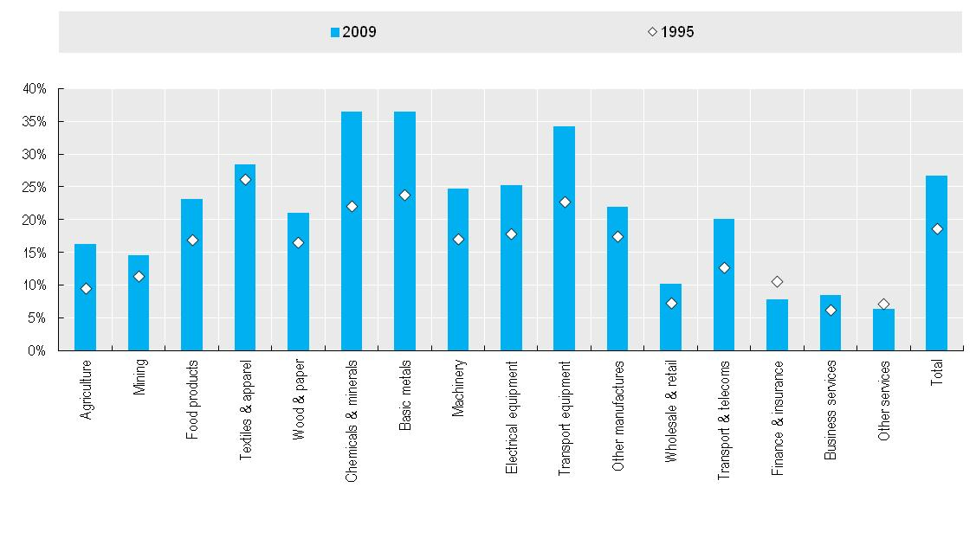
تطور القيمة المضافة المحلية المصدرة من مجموع القيمة المضافة المنتجة بين سنتي 1995 و 2009 (قاعدة بيانات تجارة القيم المضافة)

Slide 14
الشكل 1- هيكل سلاسل التوريد (مثال الملابس الجاهزة)

Slide 15
الشكل 2- الرسم البياني لعمليات تسهيل التصدير

Slide 16
منهجية الدراسة
1. المستوى الكلي للدراسة: دور الصادرات في التنمية الاقتصادية ومستوى الكفائة المطلوبة في النقل والخدمات اللوجستية للفترة القادمة 2016-2020
2. المستوى الجزئي: استبيانات مع شركات القطاع الخاص (محلية وغير مقيمة) حول هيكل تكلفة اللوجستيات ونوعية العوائق
3. المستوى القطاعي: التركيز على أهم قطاعات التصدير (الصناعات الغذائية، النسيج والملابس، المعدات الكهربائية والالكترونية)
4. المستوى الاقليمي والدولي: درجات كفائة الارتباط بسلاسل القيمة الاقليمية والدولية

Slide 17
شكرا cheminguim@un.org

